Slide 1



NEXA
EDUNET
Daniel Castillo
Sara Ruiz Lopez
Simón Vargas
Yojan Florez

Slide 2



¿QUIENES SOMOS?
Nexxa nace en el corazón de Bogotá como una solución innovadora para responder a la creciente necesidad de herramientas tecnológicas avanzadas en el ámbito educativo y empresarial. Fundada por cuatro jóvenes apasionados por el desarrollo de software.
Nexxa se crea en el marco de un proyecto del SENA. Con un enfoque en la excelencia y el compromiso de marcar una diferencia positiva en las comunidades locales
La “X” simboliza la unión entre los fundadores y el enfoque innovador de la empresa.

Slide 3


PROBLEMATICA
Según un estudio realizado por la Corporación Universitaria Minuto de Dios en 2018, los colegios enfrentan desafíos en la comunicación y gestión de la información entre padres y centros educativos.

Slide 4


JUSTIFICACIÓN
Al centralizar la información y facilitar la comunicación, se busca aumentar la participación de los estudiantes y padres en el proceso educativo, mejorar la eficiencia en la gestión escolar y fomentar un ambiente de aprendizaje más colaborativo y accesible. Esto lleva a un mejor rendimiento académico y a un aumento en la satisfacción de todos los involucrados.

Slide 5


OBJETIVOS
Objetivo General:
Desarrollar una plataforma web integral que facilite la comunicación y gestión informativa entre estudiantes, profesores, padres y la administración.
Objetivos Específicos:
• Proveer a los estudiantes un acceso fácil a materiales educativos
• Permitir a los profesores comunicar e informar sobre las clases, evaluaciones y comunicarse con estudiantes y padres.
• Facilitar a los padres el seguimiento del progreso académico de sus hijos.
• Ofrecer a la administración herramientas para gestionar la información y comunicación dentro de la institución.

Slide 6



ALCANCE
Incluye:
Desarrollo de una plataforma web accesible desde dispositivos móviles y de escritorio.
Funcionalidades específicas para estudiantes, profesores, padres y administración.
Capacitación para el uso de la plataforma y soporte técnico continuo.
Excluye:
Desarrollo de una aplicación móvil independiente (al menos en la primera fase).
Contenido educativo específico, que deberá ser proporcionado por los profesores

Slide 7
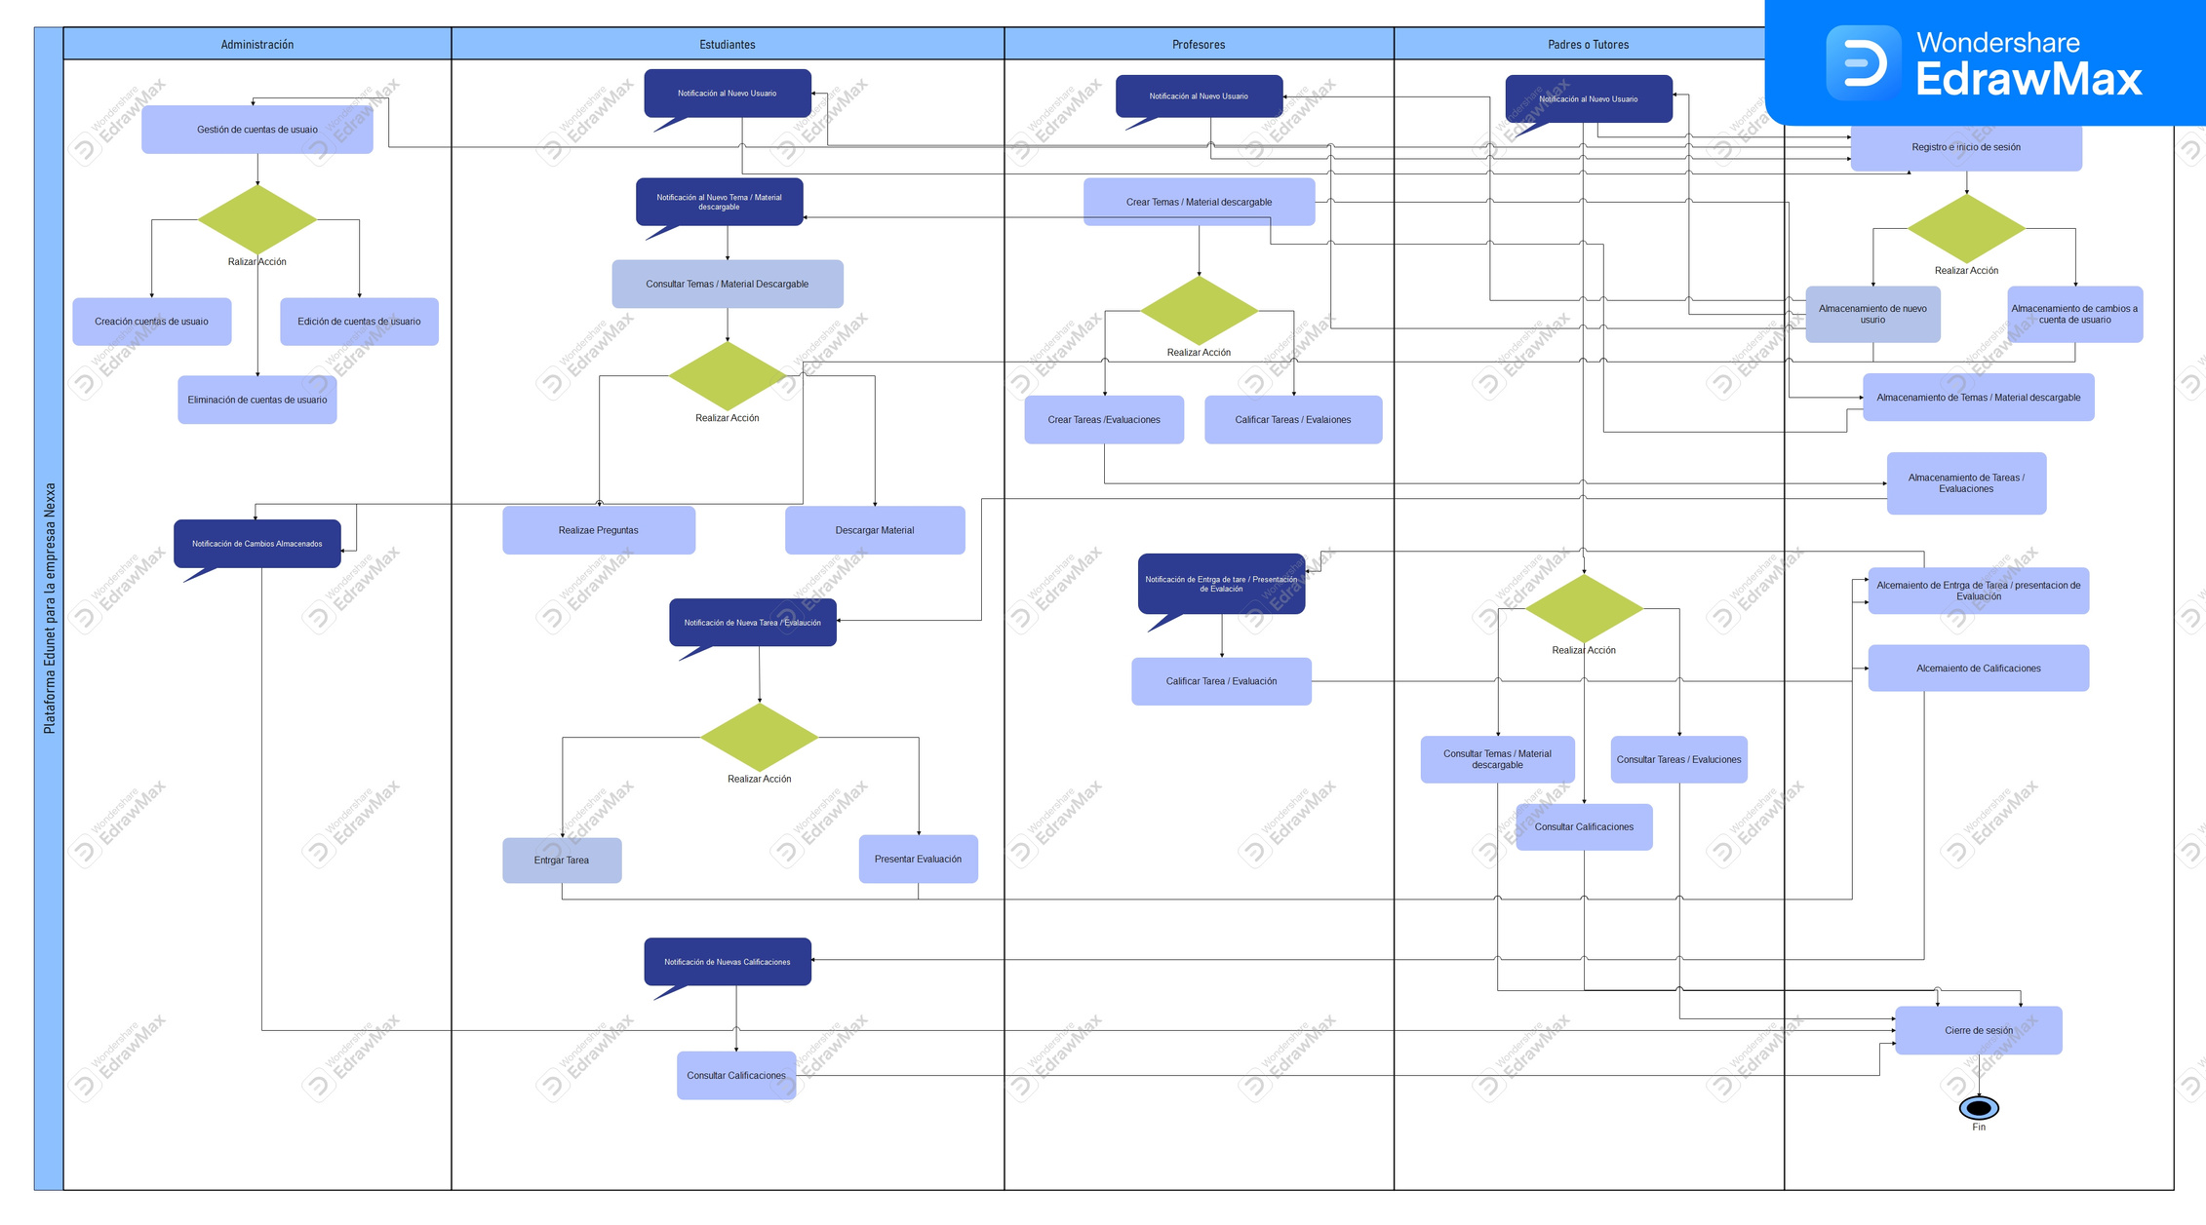
BPMN

Slide 8

TÉCNICAS DE RECOLECCIÓN DE INFORMACIÓN
Entrevista:
Las preguntas abordan la experiencia de cada rol relacionado con la gestión académica, el acceso a la información y los métodos de comunicación actuales, identificando retos y sugerencias para optimizar la interacción y el soporte dentro de la plataforma con el fin de obtener perspectivas de los distintos usuarios (estudiantes, profesores, administración y padres) sobre sus necesidades específicas en una plataforma educativa.

Slide 9
TÉCNICAS DE RECOLECCIÓN DE INFORMACIÓN
Encuesta:
Recopila los datos para validar las funcionalidades de "EduNet" que cada grupo considera más útil, como el acceso a materiales educativos, comunicación directa y notificaciones. También indaga sobre aspectos técnicos, como la importancia de una interfaz móvil y el interés en soporte adicional, ayudando a priorizar las características clave para el diseño y la usabilidad de la plataforma.

Slide 10

REQUERIMENTOS FUNCIONALES
Módulo 1 (Estudiantes)
Registro
Inicio de sesión
Información personal
Historial académico
Acceso a materiales
Verificar tareas y proyectos
Calendario escolar
Módulo 2 (Profesores)
Gestión de clases
Gestionar material educativo
Cargar material educativo
Comunicación directa
Reportes de progreso
Informes y estadísticas
Cargar notas y observaciones

Slide 11


REQUERIMENTOS FUNCIONALES
Módulo 3 (Administración)
Gestión de usuarios
Consultas de asignación de materias y cursos
Configurar cursos
Informes y estadísticas
Comunicación general
Observaciones
Módulo 4 (Padres o tutores)
Acceso a información
Comunicación con docentes y administración
Calendario de actividades
Visualizar observaciones del estudiante (Hijo)

Slide 12


REQUERIMENTOS NO FUNCIONALES
Accesibilidad
Integración de herramientas
Adaptabilidad y fluidez
Seguridad
Mantenimiento
Notificaciones

Slide 13
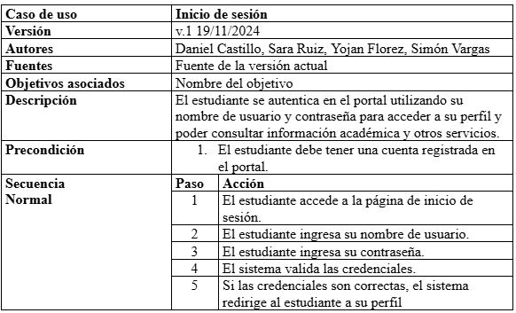
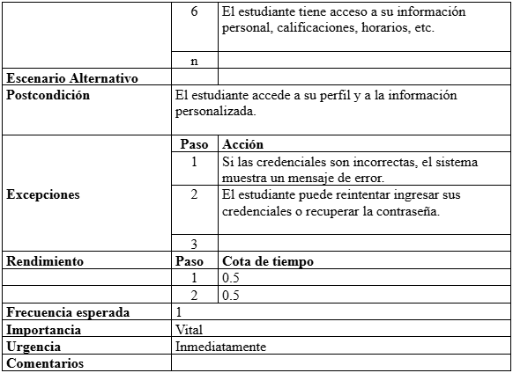
CASOS DE USO

Slide 14
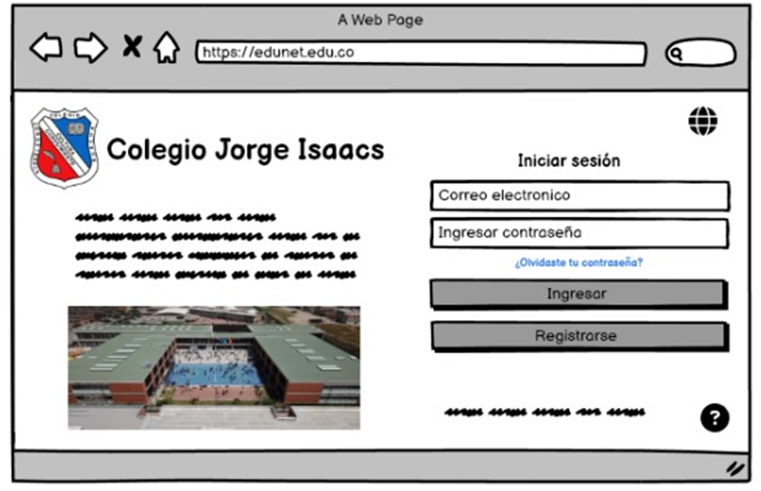
MOCKUP

Slide 15
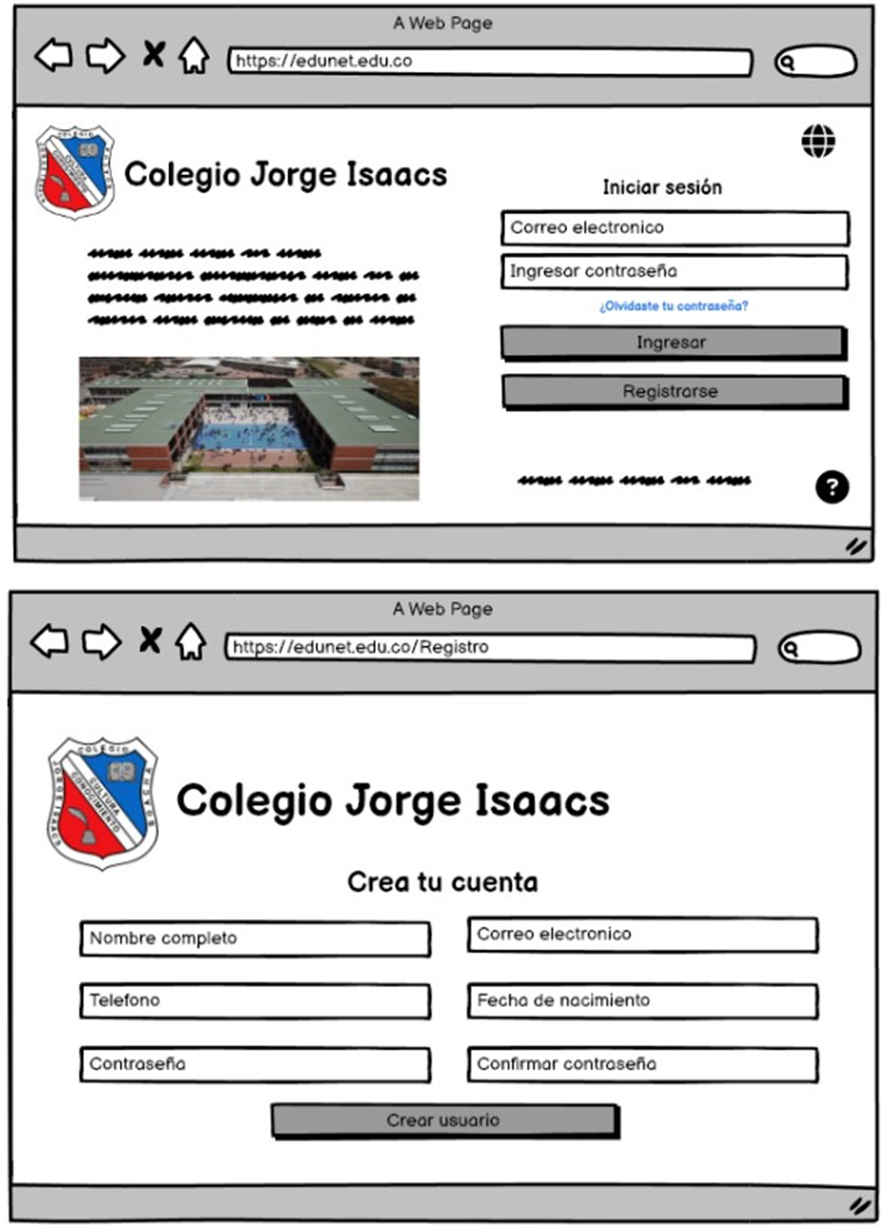

Slide 16
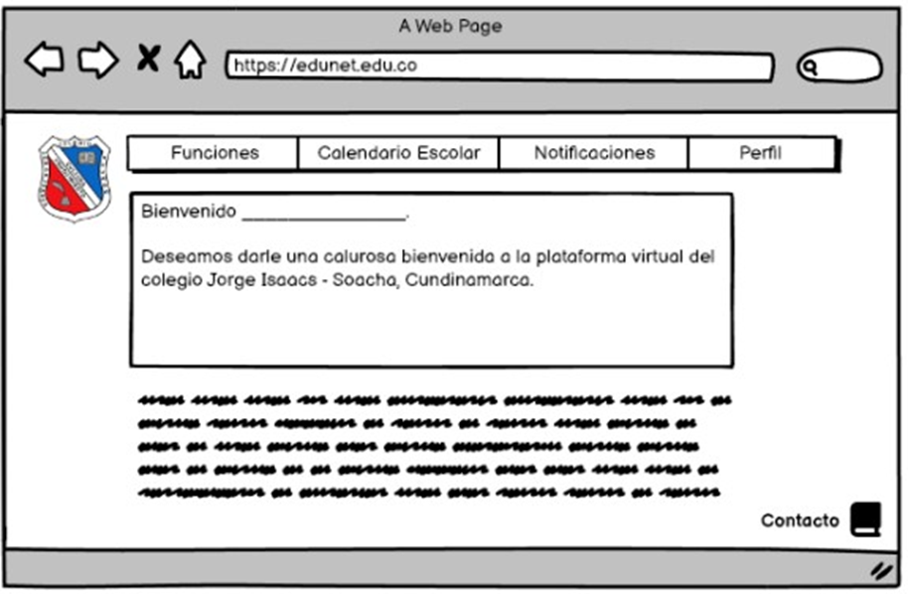

Slide 17
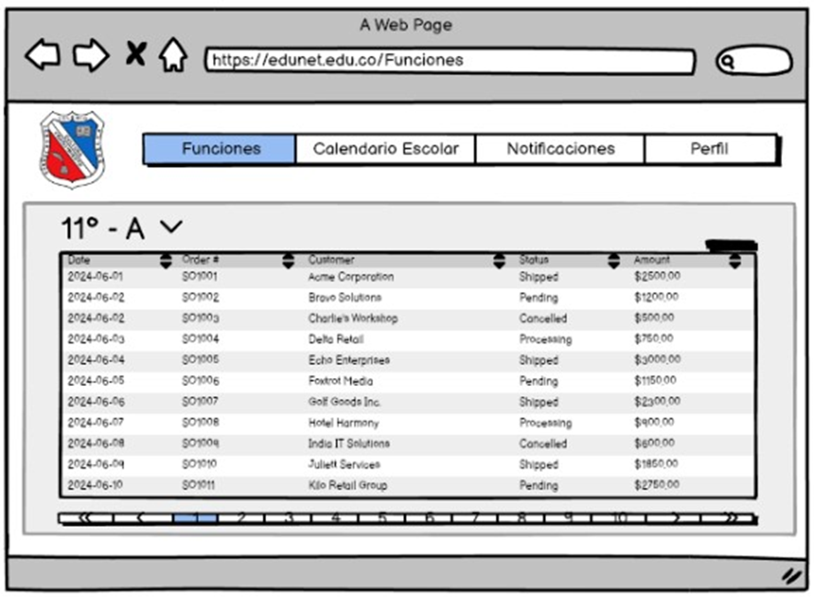

Slide 18
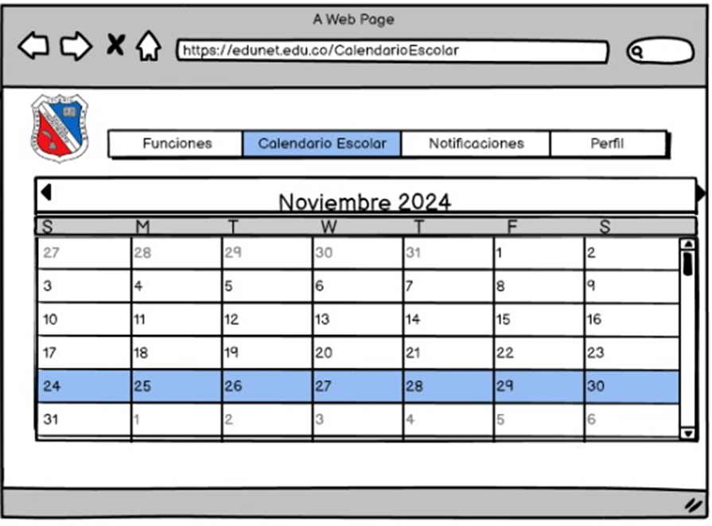

Slide 19
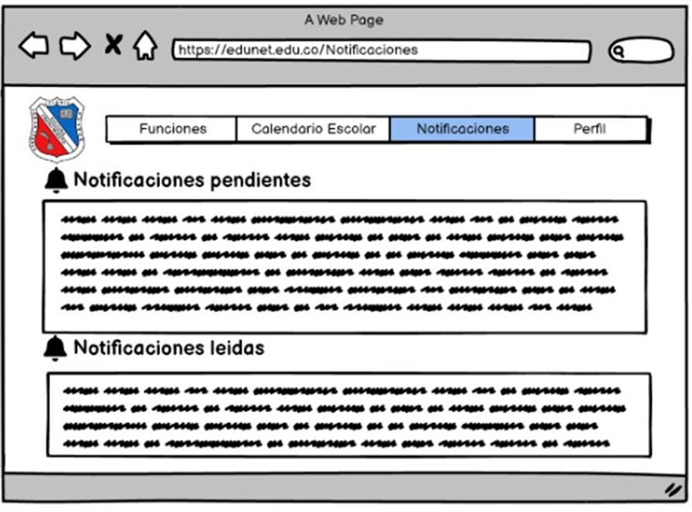

Slide 20
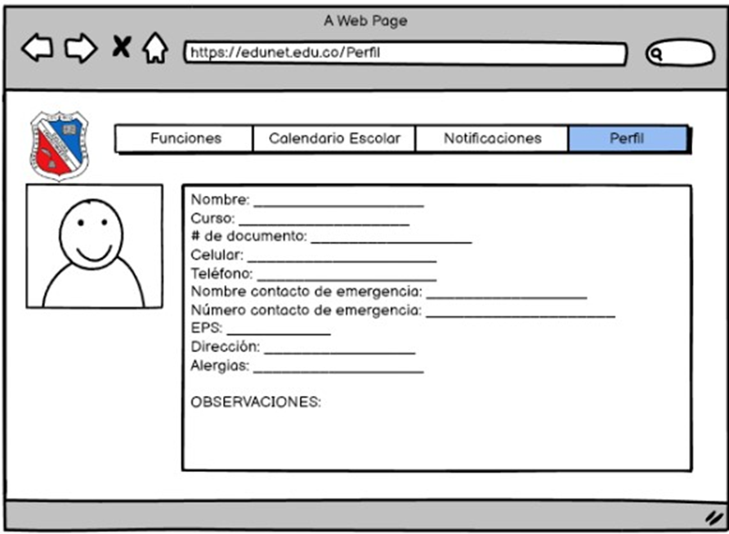

Slide 21
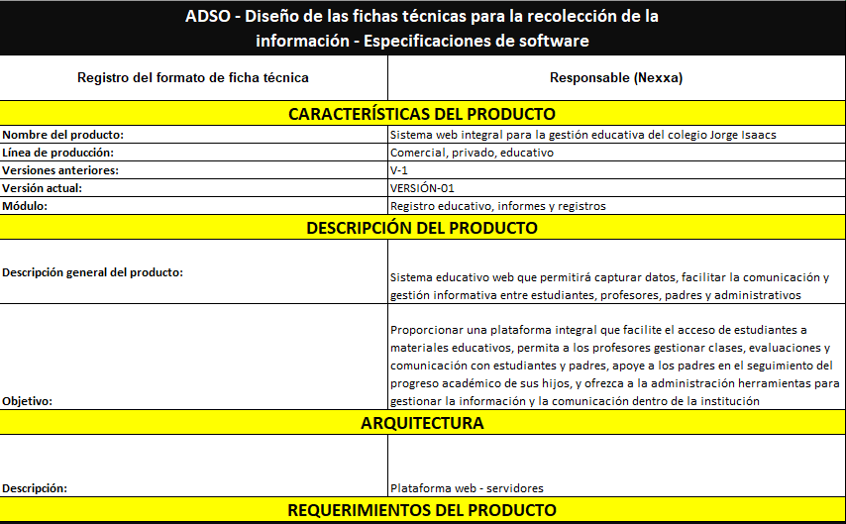
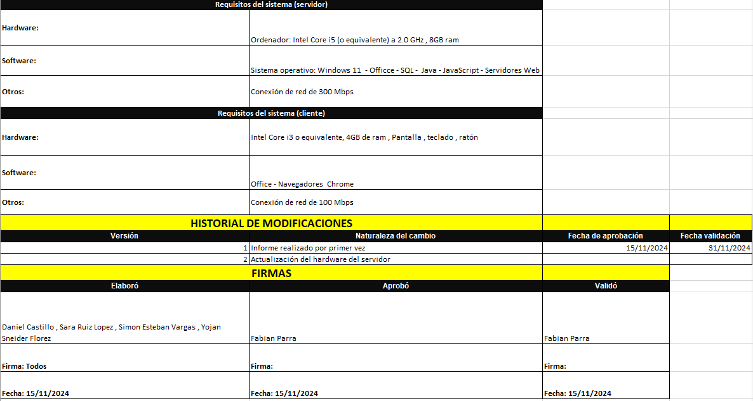
FORMATO FICHA TÉCNICA HARDWARE Y SOFTWARE EDUNET

Slide 22

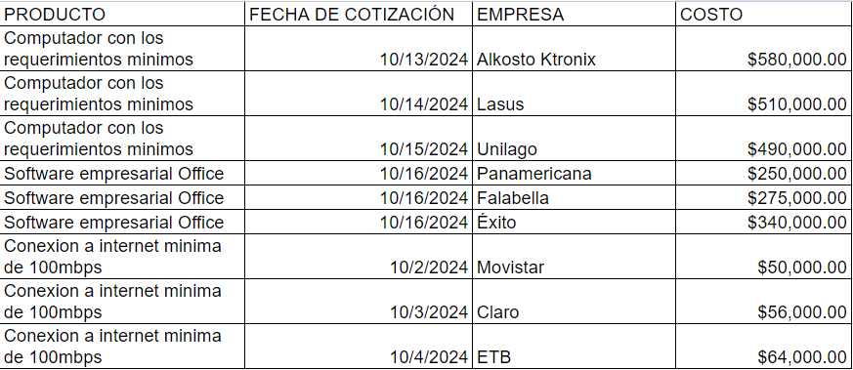
COTIZACIONES

Slide 23
GRACIAS

